Slide 1

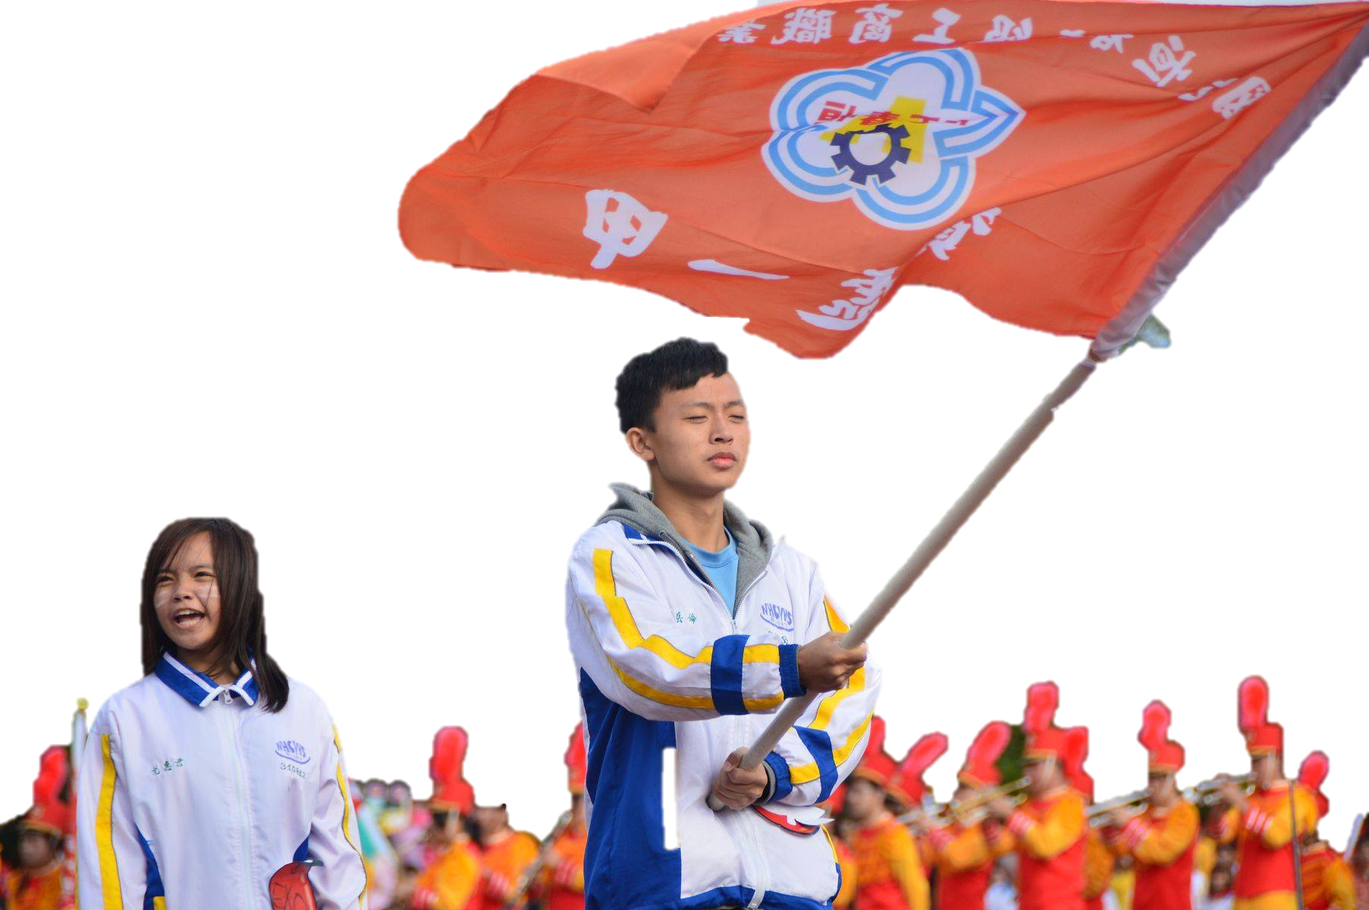
恆春工商
資料處理科
報告人：資處科主任 陳孟志

Slide 2
前言

Slide 3


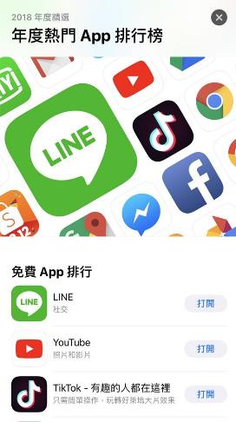

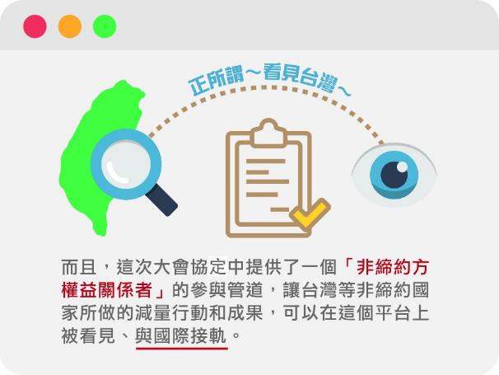

我們的21世紀
現場直播
資訊通報
災害地圖
專業力
適應力
溝通力
實踐力
318學運
公民科技
茉莉花革命
輿論數據化

Slide 4
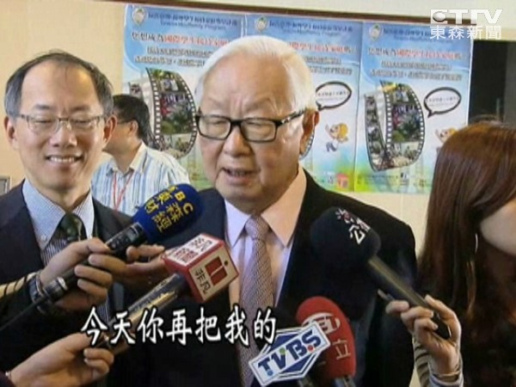
「唯有讀書高」太落伍？張忠謀：台灣不需要這麼多博士
企業面臨問題：
1.基層人才缺乏，but大學畢業找不到工作
2.缺少創新人才，企業轉型困境；
3.高階領導人才不夠，有外流現象。

Slide 5

為工作和興趣而讀書
培養學生終身學習的方法
培養系統性的思考邏輯
Notes:
恆春工商的每個職業類科中都有各具特色的專門知識在等著學生們去探索和瞭解。在這多元化的類科別選擇中，若能找自己最有興趣、適合自己能力的科別去 就讀，不管是選擇職業類科或普通科就讀，除了獲得傳統學科知識外，也須強化 證照的取得，故擁有一技之長的看法已成為社會的主流價值之一。

Slide 6
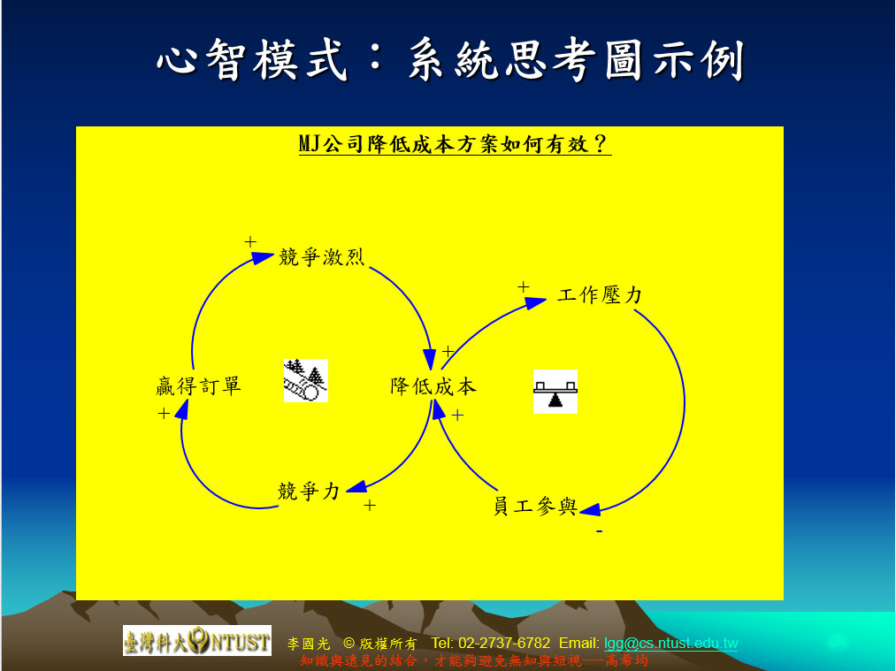

Slide 7
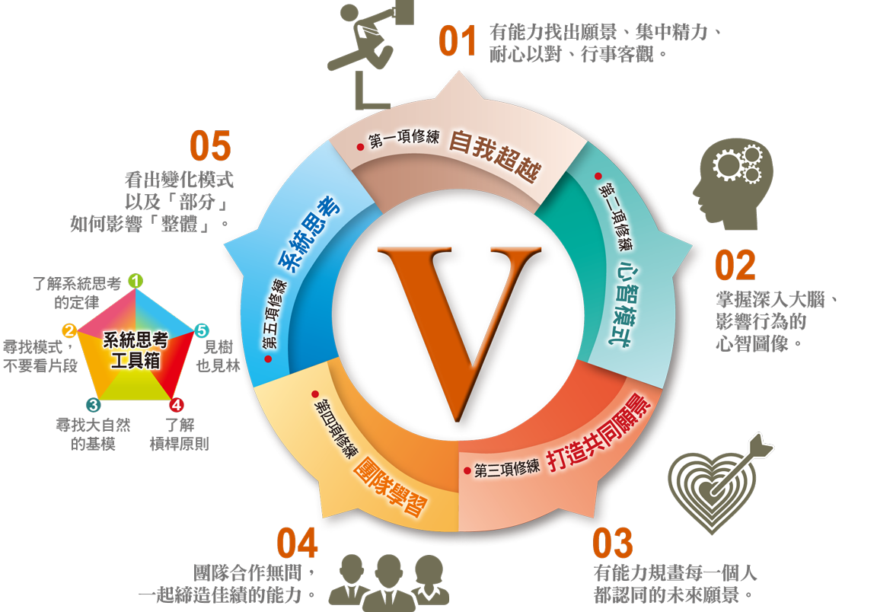
學習型組織：
第V項修練 –系統思考

Slide 8
高中生情報
【情報】高職生人數 連10年比高中生多http://www.edtung.com/TopNews/NewsContent.aspx?no=13413
【情報】韋詠祥寫出逾40萬人次使用的志願篩選工具 108年學測48級分錄取交大http://www.edtung.com/TopNews/NewsContent.aspx?type=5&no=14710

Slide 9
資處科概況簡介

Slide 10
有用的情報
資料
處理
資訊
情報來源
資料(情報)在生活中比比皆是：例如…
公車來的時間➔公車時刻表
我的興趣、專長、學經歷➔履歷表

Slide 11
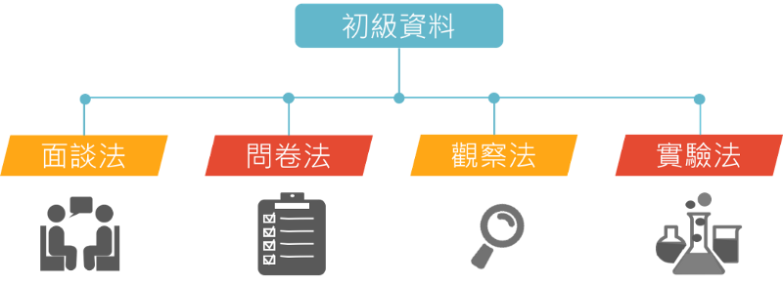
資料(情報)的種類

Slide 12
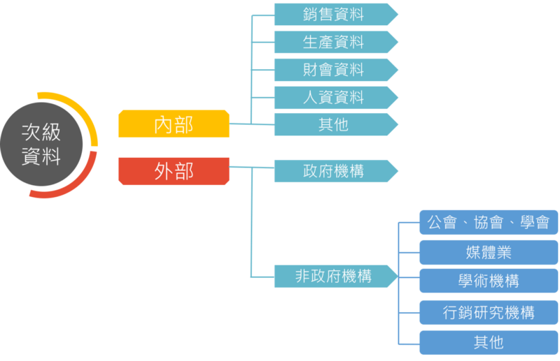
資料(情報)的種類

Slide 13
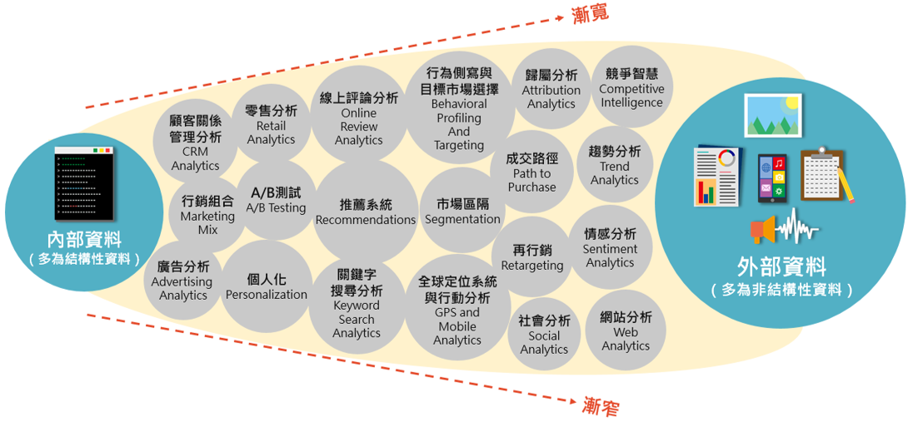
資料(情報)的種類

Slide 14
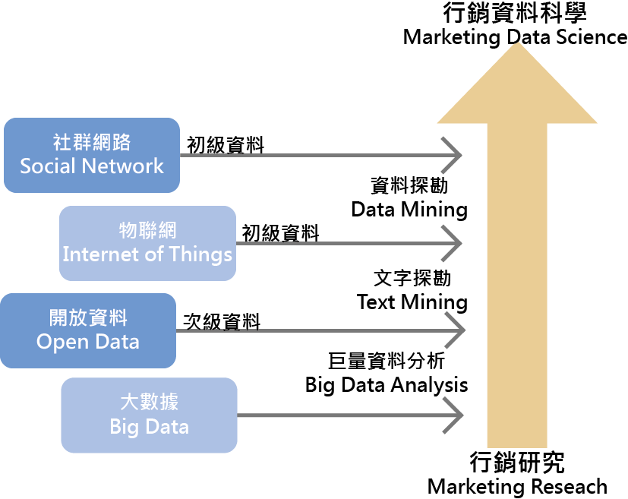
資料(情報)的種類

Slide 15
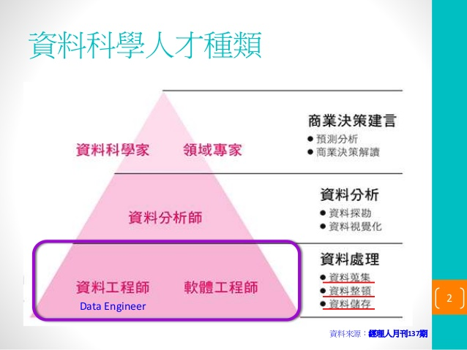
資料(情報)的人才

Slide 16
資料處理科
Dept. of Data Processing
在台灣：商業職業學校：國立恆春工商 http://dp.hcvs.ptc.edu.tw
在西方：Commercial Data Process：http://jhigh.co.uk/NewIndex.htm
在日本：商業高等學校：情報処理科、http://www.kengisho.ed.jp/joho.html，
https://ppt.cc/fqrvTx

Slide 17
資處科課程特色

Slide 18
課程目標
專業力
適應力
雙軌課程，積極培育商業及資訊應用產業人才。
理論與實務並重，注重操作與情意教育內涵。
強化學生實作、合作及溝通能力。
協助產業技術銜接，達到產學合一的效果。
培養國家優秀資訊管理人才。
溝通力
實踐力
Notes:
1.資訊科技概念、電腦運用能力
2.數據資料分析、問題解決能力
3.程式設計實務、團隊合作能力
4.商業經濟理論、跨域整合能力
1.培養商業服務與經營管理之基礎人才。
2.培養雲端運算應用之專業技術人才。
3.培養以行動科技為核心，創新服務之智慧商務人才。
4.培養商業及資訊應用產業終身學習繼續進修之人才。

Slide 19
一技之長
專業力
適應力
依課程綱要，學習電腦軟體應用、資料庫操作能力。
 | 一上 | 一下 | 二上 | 二下 | 三上
證 照 | TQC中英打 TQC 數字 | TQC Word 會計(丙)級人工項 | 電腦軟體應用(丙) 會計丙級人資訊項 網頁設計丙(TQC) | 門市服務丙 TQC Excel TQC Powerpoint | 電腦軟體應用(乙) 會計資訊項(乙)
溝通力
實踐力
Notes:
1.具備會計資訊及商業服務之基礎能力。
2.具備產品行銷與服務客製化之能力。
3.具備智聯網設計及資訊安全維護基本能力。
4.具備大數據資料處理及人工智慧應用的基礎能力。
5.具備程式開發之運算思維能力。
6.具備影音多媒體編輯之能力。
7.具備職業道德、職場倫理及終身自我學習成長的能力。

Slide 20
科大聯盟：
專業力
適應力
資處科與樹德科技大學、美和科技大學等技專校院策略聯盟，協同教學、專題發表、創意設計、設備支援、校外升學進路、職場體驗等合作事項，協助資處科持續發展特色課程。
溝通力
實踐力

Slide 21
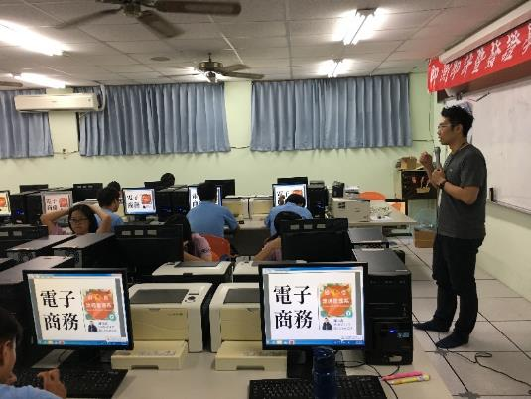
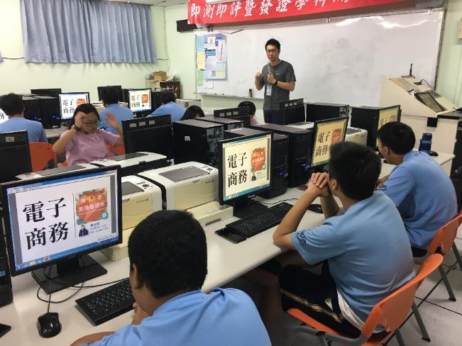
專題實作
專業力
適應力
溝通力
實踐力

Slide 22
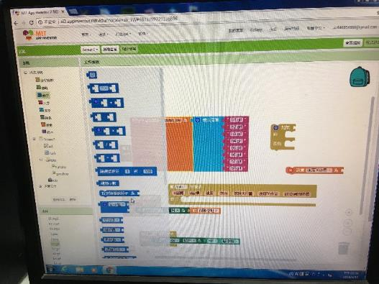
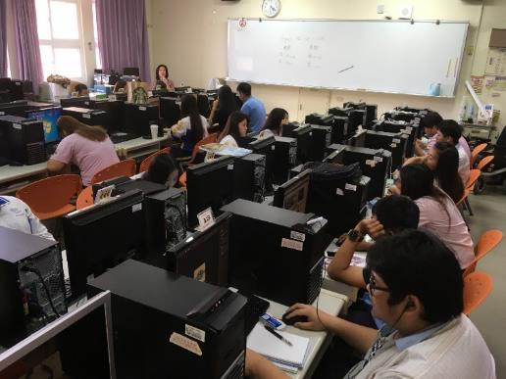
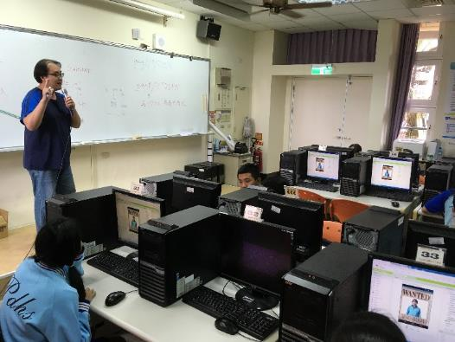
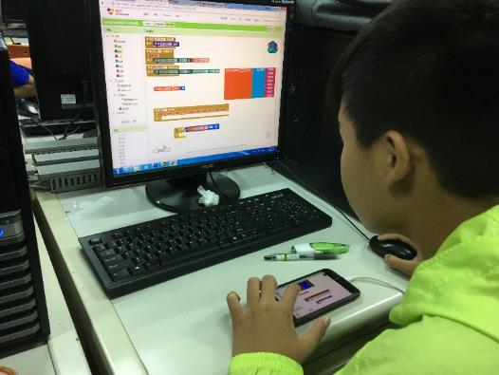
專題實作
專業力
適應力
溝通力
實踐力

Slide 23
特色課程
專業力
適應力
除原資料處理科課程外，以多媒體應用、網路行銷為主題，
商品行銷實務、文創商品設計、門市服務實務
網頁設計、程式設計、電腦繪圖設計、
動畫設計、金融投資實務等課程。
溝通力
實踐力
Notes:
邏輯推理實作
理財規劃
創意行銷實作

Slide 24
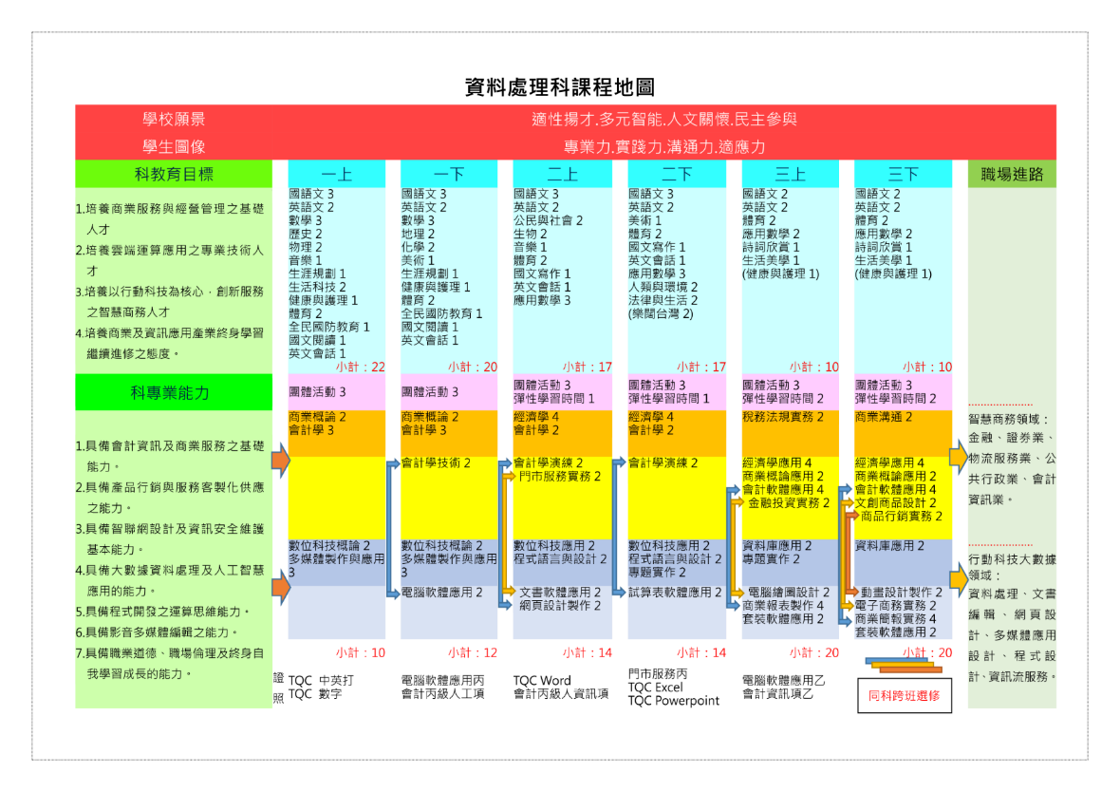
108課程地圖
專業力
適應力
溝通力
實踐力
Notes:
1.具備會計資訊及商業服務之基礎能力。
2.具備產品行銷與服務客製化之能力。
3.具備智聯網設計及資訊安全維護基本能力。
4.具備大數據資料處理及人工智慧應用的基礎能力。
5.具備程式開發之運算思維能力。
6.具備影音多媒體編輯之能力。
7.具備職業道德、職場倫理及終身自我學習成長的能力。

Slide 25
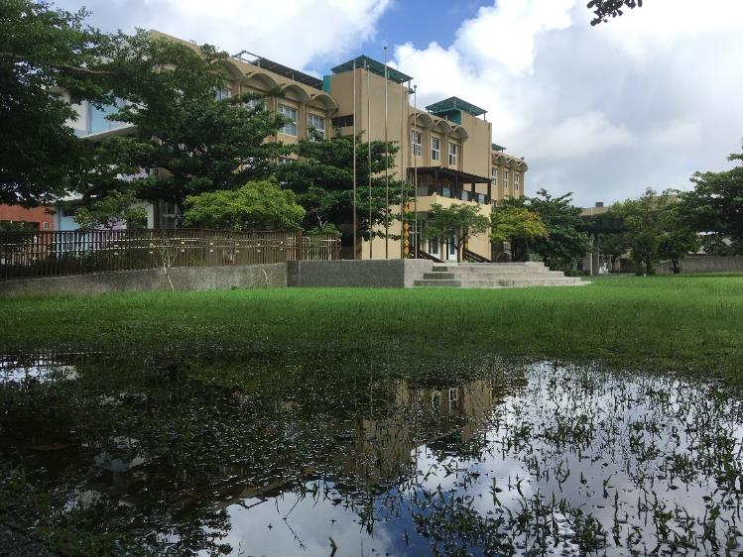
專業力
適應力
2D動畫設計
3D列印設計
雷射切割
木創意設備-手擲機
攝影剪輯
  Photoshop
  威力導演
數位拼豆創意
胸章、馬克杯、衣服熱轉印
現金流桌遊
溝通力
實踐力

Slide 26
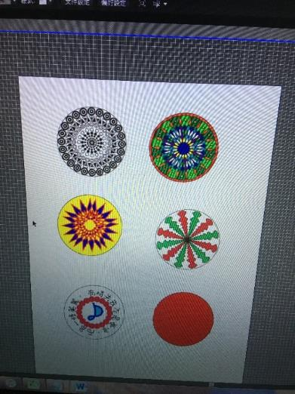
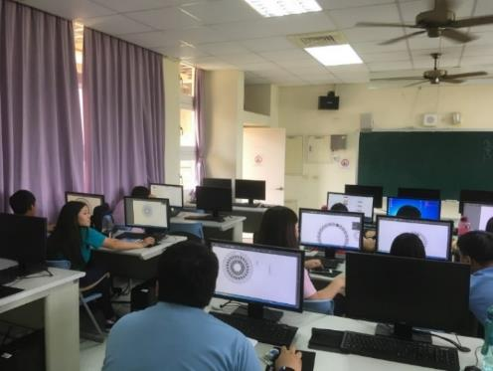
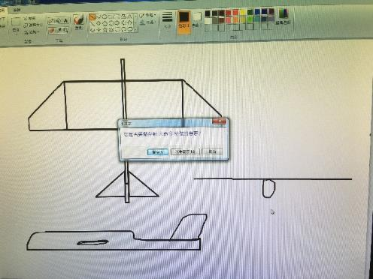
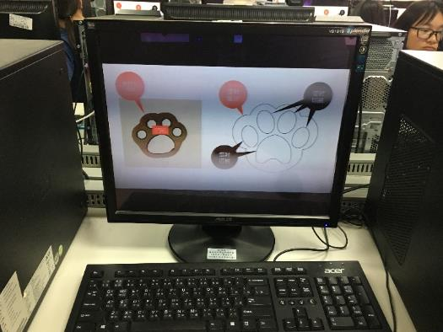
電腦繪圖
專業力
適應力
溝通力
實踐力

Slide 27
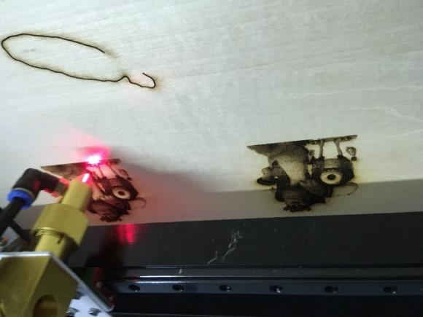
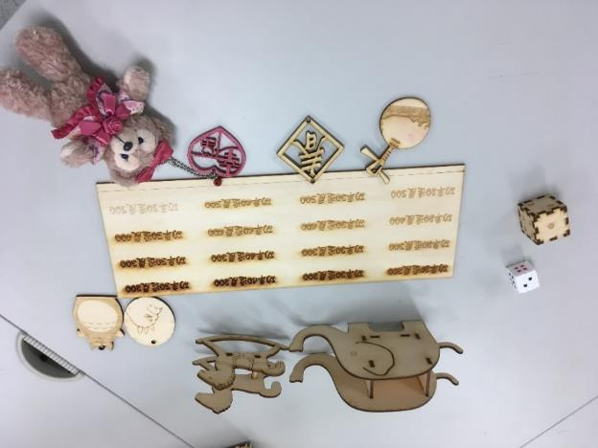
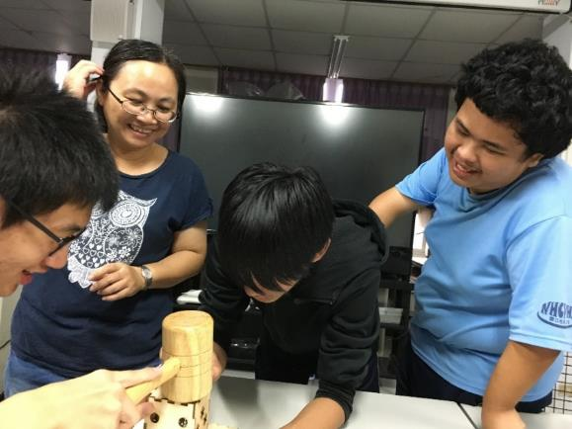
雷射切割
專業力
適應力
溝通力
實踐力

Slide 28
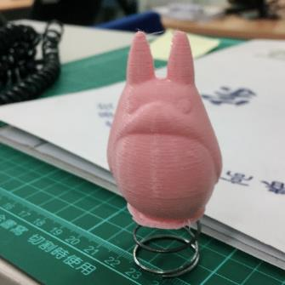
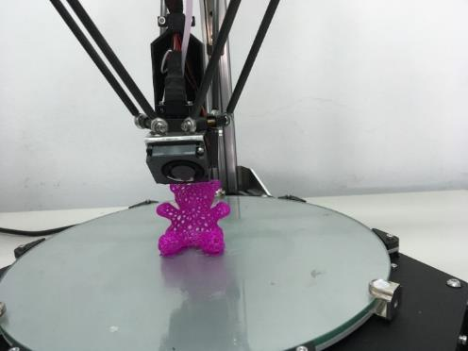
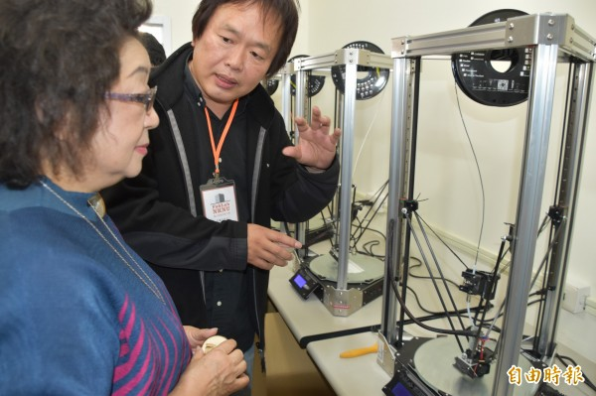
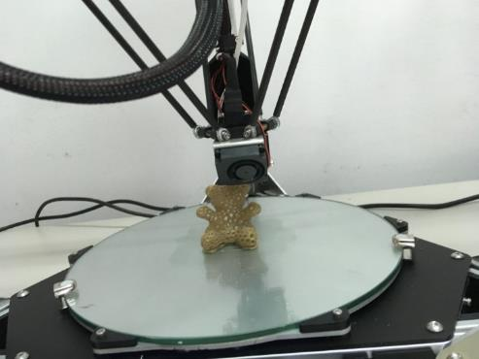
3D列印
專業力
適應力
溝通力
實踐力

Slide 29
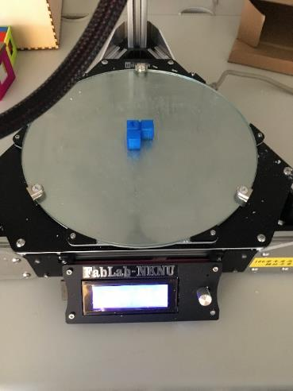
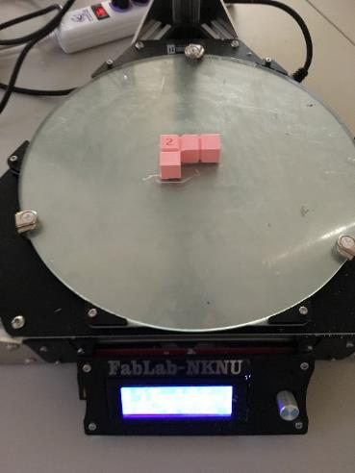
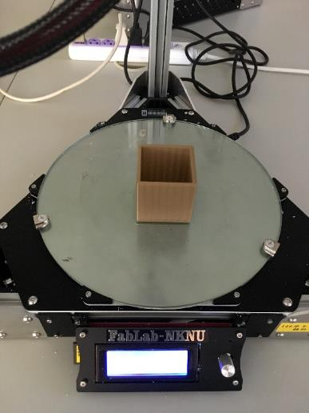
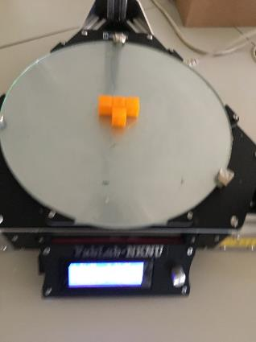
3D列印
專業力
適應力
溝通力
實踐力

Slide 30

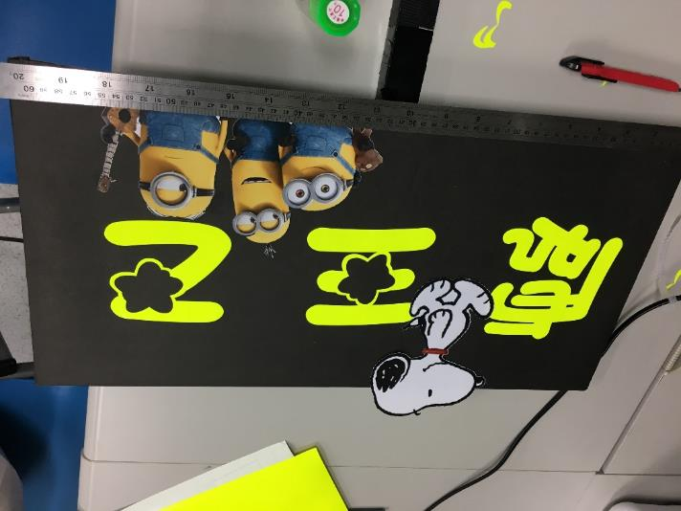
裁藝機紙雕藝術
專業力
適應力
溝通力
實踐力

Slide 31
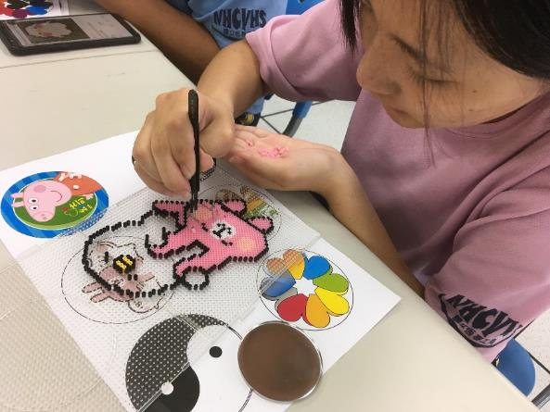
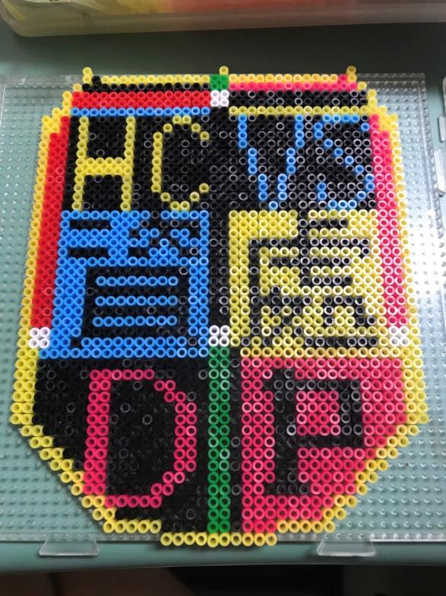
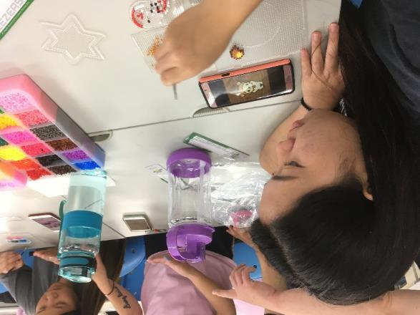
數位拼豆創意
專業力
適應力
溝通力
實踐力

Slide 32
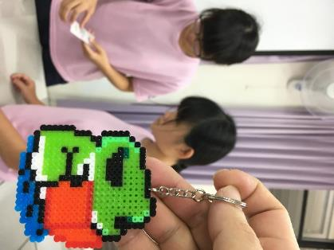

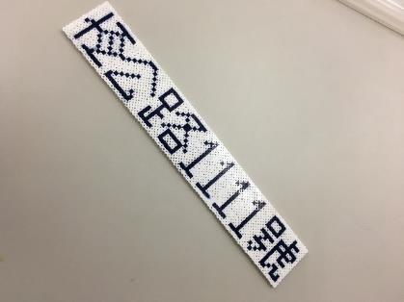
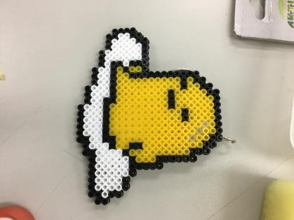
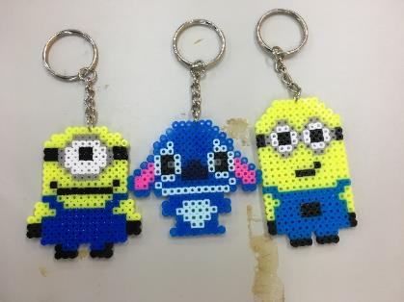

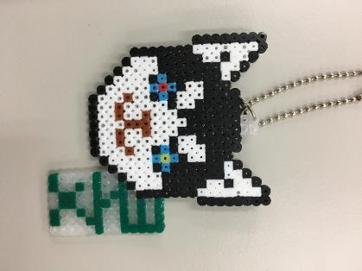
數位拼豆創意
專業力
適應力
溝通力
實踐力

Slide 33
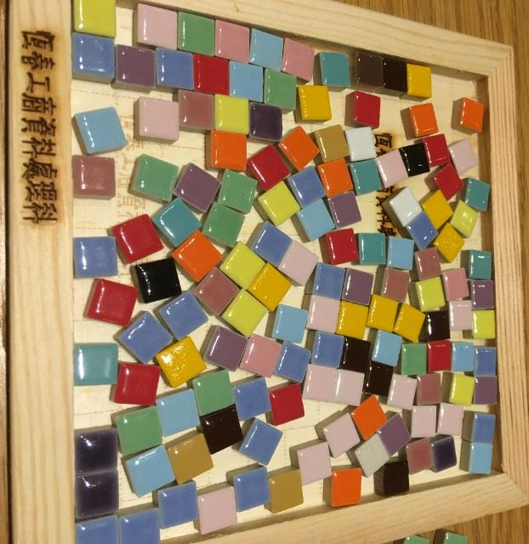
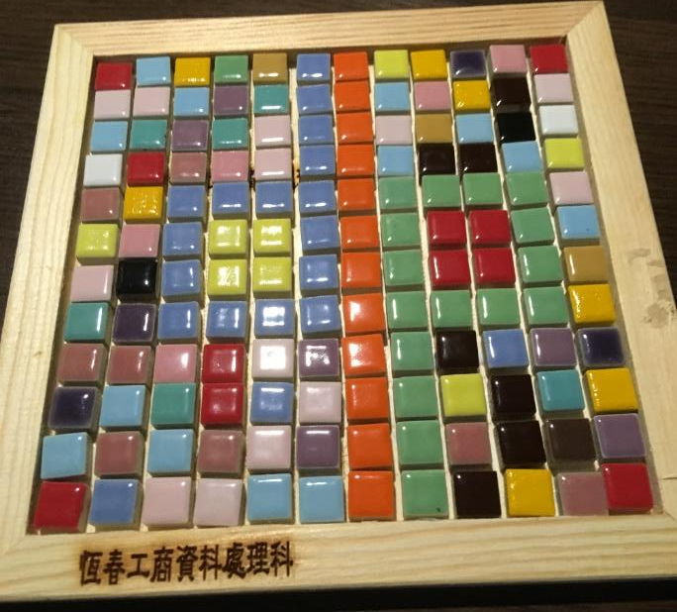
數位馬賽克拼磚
專業力
適應力
溝通力
實踐力

Slide 34
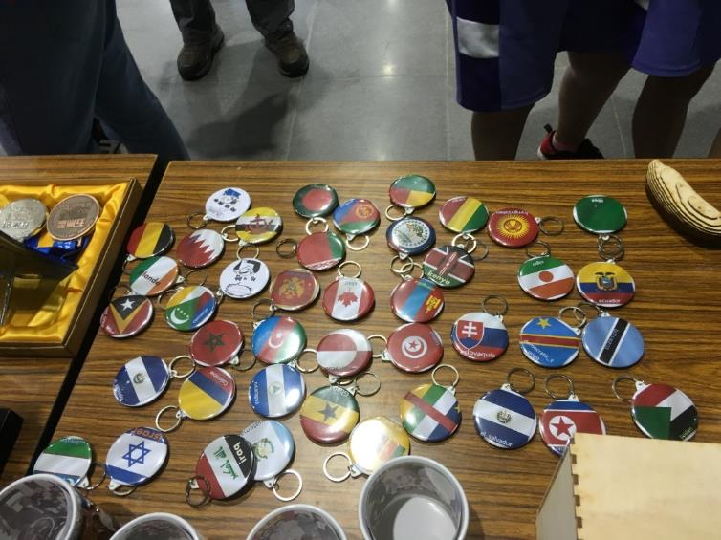
胸章、馬克杯、衣服熱轉印
專業力
適應力
溝通力
實踐力

Slide 35
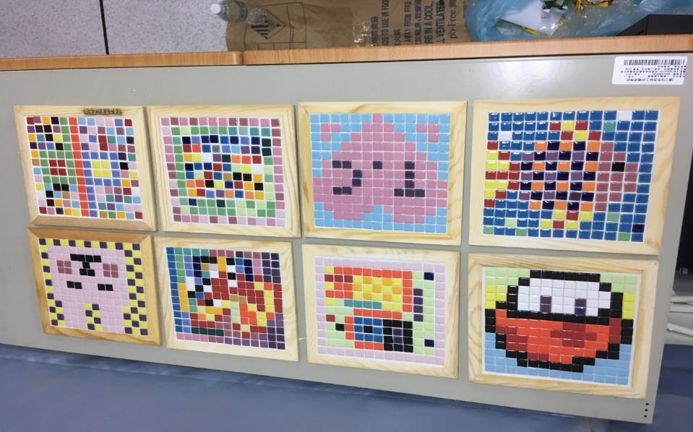
數位馬賽克拼磚
專業力
適應力
溝通力
實踐力

Slide 36
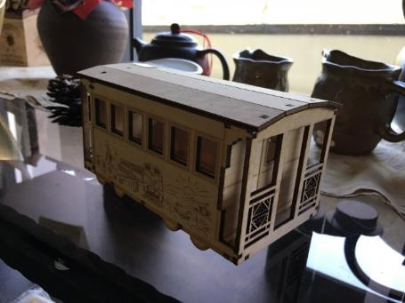
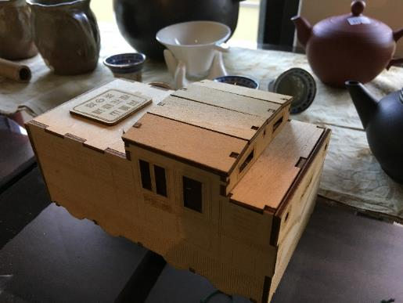
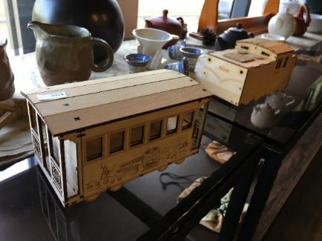
雷射切割
專業力
適應力
溝通力
實踐力

Slide 37
業界合作
專業力
適應力
與業界進行職場體驗，辦理現金流、多媒體製作、App程式設計等師生研習。
溝通力
實踐力

Slide 38

現金流桌遊
專業力
適應力
溝通力
實踐力

Slide 39


攝影剪輯
專業力
適應力
溝通力
實踐力

Slide 40




攝影剪輯
專業力
適應力
溝通力
實踐力

Slide 41


Mbot智慧程式機器車
專業力
適應力
溝通力
實踐力

Slide 42


手工皂製作
專業力
適應力
溝通力
實踐力

Slide 43
資處科實習工場

Slide 44


專業乙、丙級檢定場
專業力
適應力
溝通力
實踐力

Slide 45

提升硬體效能、搭配最新軟體
專業力
適應力
溝通力
實踐力

Slide 46
資處科進路發展

Slide 47
近3年畢業進路與考證概況
學年度 | 畢業學生人數 | 考取證照人數 | 考取證照張數 |  |  |  | 一般大學 |  | 科技大學 |  | 就業 | 其它
學年度 | 畢業學生人數 | 考取證照數 | 甲級 | 乙級 | 丙級 | 其它 | 日校 | 夜校 | 日校 | 夜校 | 就業 | 其它
104 | 24 | 54 |  | 16 | 38
104 | 6 | 10 |  |  | 10 |  |  |  | 4 |  | 2
105 | 44 | 63 | 0 | 13 | 50 |  |  |  | 30 |  | 9 | 5
106 | 52 | 196 |  | 33 | 163 |  |  |  | 39 |  | 12 | 1

Slide 48
近2年技能證照
證照種類 | 105年畢業獲得證照人次 | 106年畢業獲得證照人次
電腦軟體應用乙級 | 13 | 25
會計事務資訊乙級 | 0 | 8
電腦軟體應用丙級 | 32 | 112
會計事務資訊丙級 | 8 | 20
會計事務人工丙級 | 10 | 22
門市服務丙級 | 0 | 9

Slide 49

近3年國立金榜
陳靖涵 | 國立高雄科技大學 | 財富與稅務管理系財政稅務組
李易鴻 | 國立屏東大學 | 財務金融學系
徐瑋佑 | 國立屏東大學 | 資訊管理學系
蔡宛婷 | 國立高雄應用科技大學 | 企業管理系
林奕姍 | 國立虎尾科技大學 | 財務金融系
林子隆 | 國立屏東大學 | 會計學系
陳顥文 | 國立高雄海洋科技大學 | 電訊工程系
王家銘 | 國立高雄海洋科技大學 | 電訊工程系
蔡鎮宇 | 國立臺北商業大學 | 會計資訊系(臺北校區)
林姿玲 | 國立澎湖科技大學 | 行銷與物流管理系

Slide 50
工作好找：
專業力
適應力
行動科技、大數據領域：資料處理、文書編輯、網頁設計、多媒體應用設計、程式設計、資訊流服務。
智慧商務領域：金融、證券業、物流服務業、公共行政業、會計資訊業。
溝通力
實踐力

Slide 51
資處科學生活動

Slide 52


學生會組織
專業力
適應力
溝通力
實踐力

Slide 53



學生會組織
專業力
適應力
溝通力
實踐力

Slide 54



納稅服務隊
專業力
適應力
溝通力
實踐力

Slide 55


恆春工商管樂隊
專業力
適應力
未來發展：https://youtu.be/v9PTYb-gIro?list=RDv9PTYb-gIro&t=103
https://youtu.be/t-CG0j7bmkM?t=125
溝通力
實踐力

Slide 56


Slide 57

專業力
適應力
溝通力
實踐力

Slide 58

專業力
適應力
溝通力
實踐力

Slide 59

專業力
適應力
溝通力
實踐力

Slide 60

專業力
適應力
溝通力
實踐力

Slide 61
科內師資-100%國立碩士畢業
職稱 | 姓名 | 學歷 | 專長
科主任 | 陳孟志 | 國立中正大學 資工所畢業 | 資訊科技、多媒體製作
實習主任 | 李依屏 | 國立屏東科技大學 資管所畢業 | 會計學、門市服務
專案教師 | 李純琇 | 國立台灣師大 資訊教育所畢業 | 資訊科技、程式語言
專案教師 | 顏璧瑛 | 國立高雄應用科技大學 會計所畢業 | 會計學、商業管理
資處一甲 導師 | 吳淑慧 | 國立台灣科技大學 資管所畢業 | 資訊科技、文書處理
專任教師 | 李金香 | 國立中興大學 農產運銷所畢業 | 會計學、經濟學
專任教師 | 陳薇綾 | 國立高雄大學 資管所畢業 | 計算機概論、電腦軟體應用

Slide 62

恆商資處打油詩
人工志慧
商管
如琇如瑛
戰力強
金璧輝煌
照資處
屏馬依風
選恆商

Slide 63



國立恆春工商
資料處理科歡迎你加入
dp.hcvs.ptc.edu.tw
fb粉絲團:恆春工商資處科

Slide 64
107學年現有班級數、學生數

Slide 65
最近一期104學年學校評鑑結果
評鑑期程 |  | 104年104學年度第一梯次
學校評鑑內容 | 評鑑項目 | 校務評鑑
 |  | 校 長 領 導 |  | 行 政 管 理 |  | 課 程 教 學 |  | 師 資 質 量 | 學 務 輔 導 |  | 環 境 設 備 |  | 社 群 互 動 |  | 實 習 輔 導 |  | 績 效 表 現
 | 評鑑結果 | 一等 |  | 一等 |  | 二等 |  | 二等 | 一等 |  | 一等 |  | 一等 |  | 二等 |  | 一等
 |  | 一等
 | 評鑑項目 | 專業群科評鑑
 |  | 電機群 |  |  | 餐旅群 |  |  | 商管群
 |  | 資訊科 | 電子科 | 電機科 | 餐管科 | 觀光科 |  | 資處科
 | 評鑑結果 | 二等 | 二等 | 二等 | 二等 | 二等 |  | 一等
 |  | 二等
總評鑑結果 |  | 二等

